Slide 1
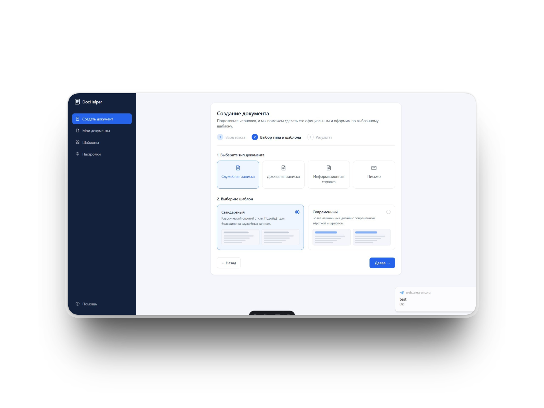
DocHelper
Веб-приложение для автоматизированной подготовки служебных документов — записок, докладных, справок и писем за 3 шага
D
БЫСТРО • ТОЧНО • ПРОСТО

Slide 2
Проблема
01 / КОНТЕКСТ
Затраты времени
Сотрудники тратят часы на ручное оформление документов.
Риск ошибок
Ошибки в стиле, форматировании и реквизитах требуют переработок.
Сложность требований
Трудно постоянно помнить актуальные требования к каждому типу документа.
Низкая мотивация
Монотонная работа с документами снижает
вовлеченность сотрудников.
Автоматизация рутинных процессов позволяет сократить издержки и повысить эффективность.
02

Slide 3
Идея
02 / РЕШЕНИЕ
DocHelper — это веб-приложение, разработанное для значительной автоматизации процесса подготовки служебных документов: записок, докладных, справок и официальных писем.
Мы используем технологии искусственного интеллекта и гибкие шаблоны, чтобы упростить вашу работу.
1
Вы вводите черновой текст документа.
2
DocHelper исправляет ошибки, приводит текст
к официально-деловому стилю и структурирует реквизиты.
3
Система генерирует готовый DOCX без ручного форматирования.
Это обеспечивает быстроту, точность и простоту создания деловой документации.
03

Slide 4
Целевая аудитория и потребности
03 / ПОЛЬЗОВАТЕЛЬ
1 Кто они?
Сотрудники различных организаций и ведомств, регулярно подготавливающие служебные документы: докладные записки, справки, письма и отчёты.
2 Что важно?
Скорость подготовки
Безупречное качество оформления
Надёжность и соответствие стандартам
Интуитивная простота использования
3 Основные проблемы
Нехватка времени на рутинную работу
Ошибки в форматировании и опечатки
Сложности с соблюдением корпоративных и государственных требований
Необходимость многократных правок и согласований
4 Ожидания пользователей
Быстрое получение готового документа
Автоматическое соблюдение всех регламентов
Возможность лёгкого редактирования и адаптации под специфические нужды
Сохранение времени для более стратегических задач
04

Slide 5
Визуальное оформление и дизайн
04 / UX
Наш подход к дизайну DocHelper сосредоточен на создании удобного и эффективного пользовательского опыта, позволяющего быстро освоить функции приложения и выполнить поставленные задачи.
Интуитивный интерфейс
Простота использования с первого взгляда, не требующая длительного обучения.
Минималистичный дизайн
Отсутствие отвлекающих элементов для сосредоточения на главном — вашей работе с документами.
Адаптивность
Безупречная работа на любом устройстве: от настольных компьютеров до мобильных телефонов.
Ясная навигация
Пользователь всегда знает, где он находится и как перейти к следующему шагу.
Визуальная иерархия
Информация организована таким образом, чтобы важные данные сразу бросались в глаза.
Удобные формы
Оптимизированные поля для ввода данных ускоряют процесс заполнения документов.
Каждый аспект дизайна призван помочь пользователю быстро разобраться и выпонить задачу с минимальными усилиями.
05

Slide 6
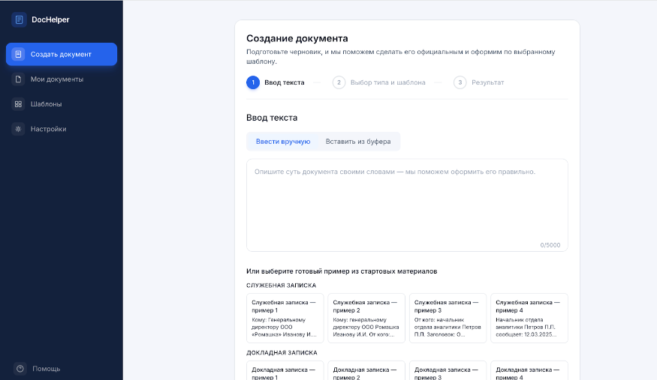
06

Slide 7
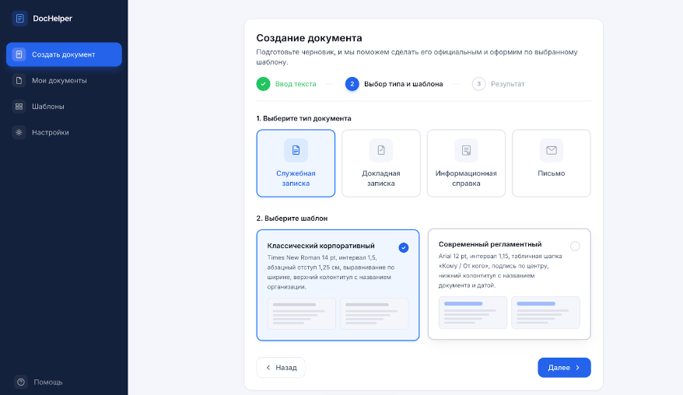
07

Slide 8
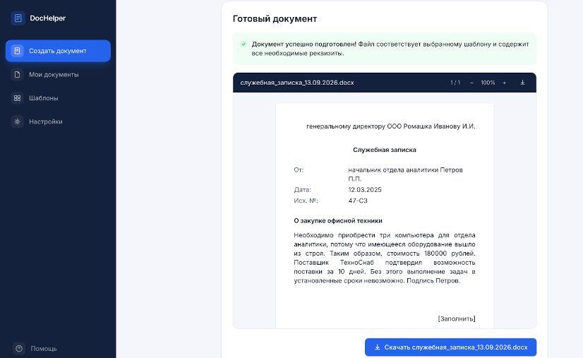
08

Slide 9
Архитектура системы
08 / TECH
DocHelper состоит из трех ключевых компонентов, которые слаженно работают вместе для автоматизации подготовки документов.
Фронтенд
Веб-интерфейс, через который вы вводите текст, выбираете тип документа и указываете необходимые параметры. Это ваша точка взаимодействия с DocHelper.
Бэкенд
Серверная часть, которая обрабатывает введенные данные, проверяет реквизиты, отправляет текст для анализа в ИИ-модуль
и управляет всем процессом формирования документа.
ИИ-модуль
Модуль искусственного интеллекта, который анализирует и улучшает текст: исправляет грамматические ошибки, приводит стиль к деловому, а также автоматически выделяет ключевые реквизиты.
Благодаря этой интеграции, DocHelper обеспечивает быструю и точную подготовку ваших служебных документов.
09

Slide 10
Команда разработчиков
09 / TEAM
Самусенков Владислав
Frontend Developer
Андросенко Александр
Backend Lead | Team leader
Марк Шаллер
Frontend Developer
Игорь Семенков
Backend Developer
10

Slide 11
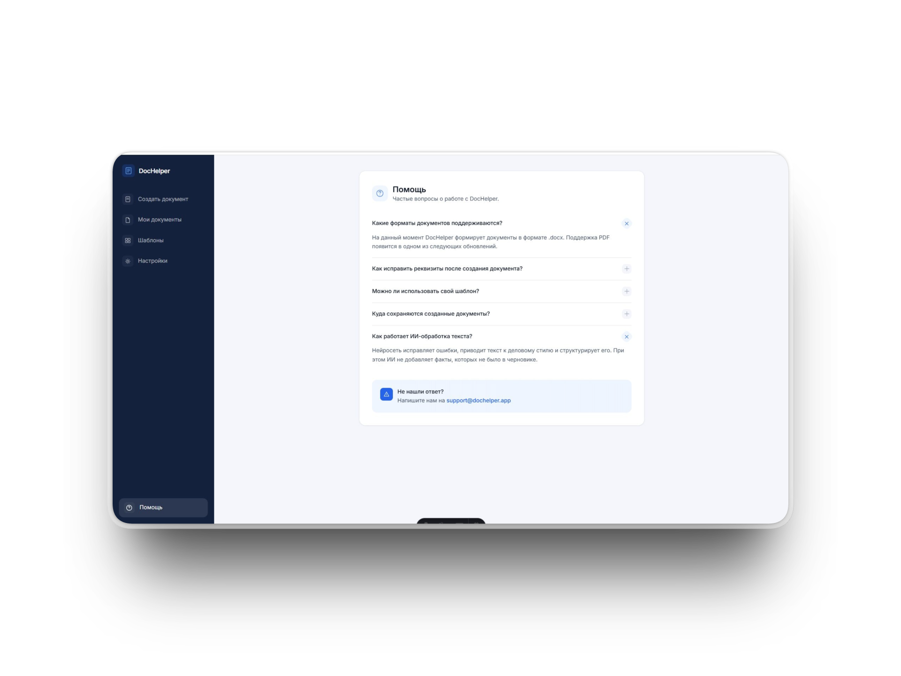
Спасибо за
внимание!

